Slide 1

Предлагаю Вашему вниманию проект:
«Банкомат»

Slide 2
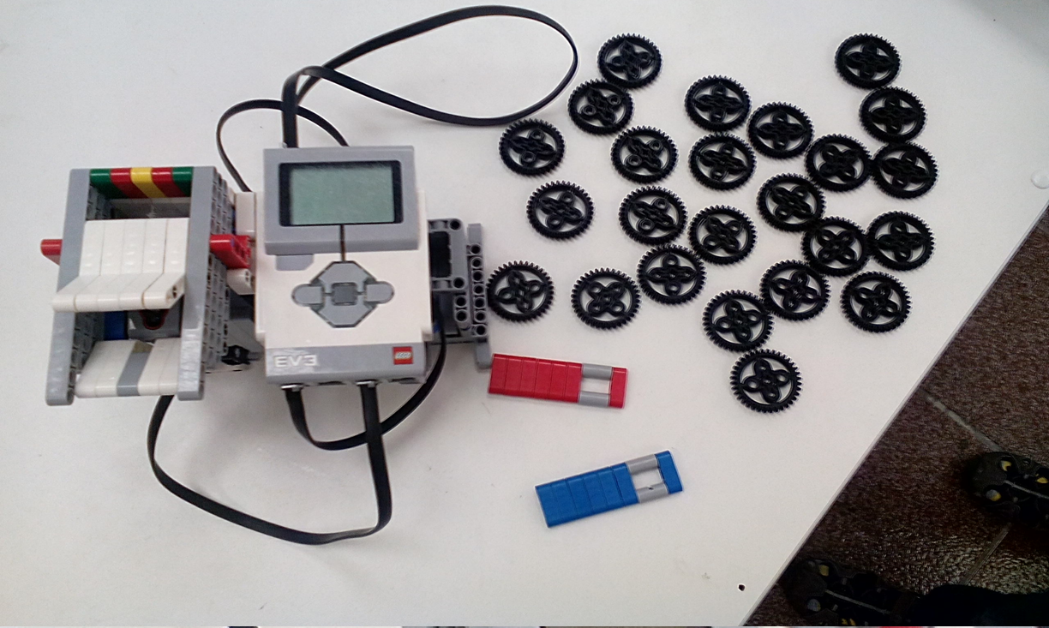
Банкомат — небольшой, но многофункциональный робот.

Slide 3
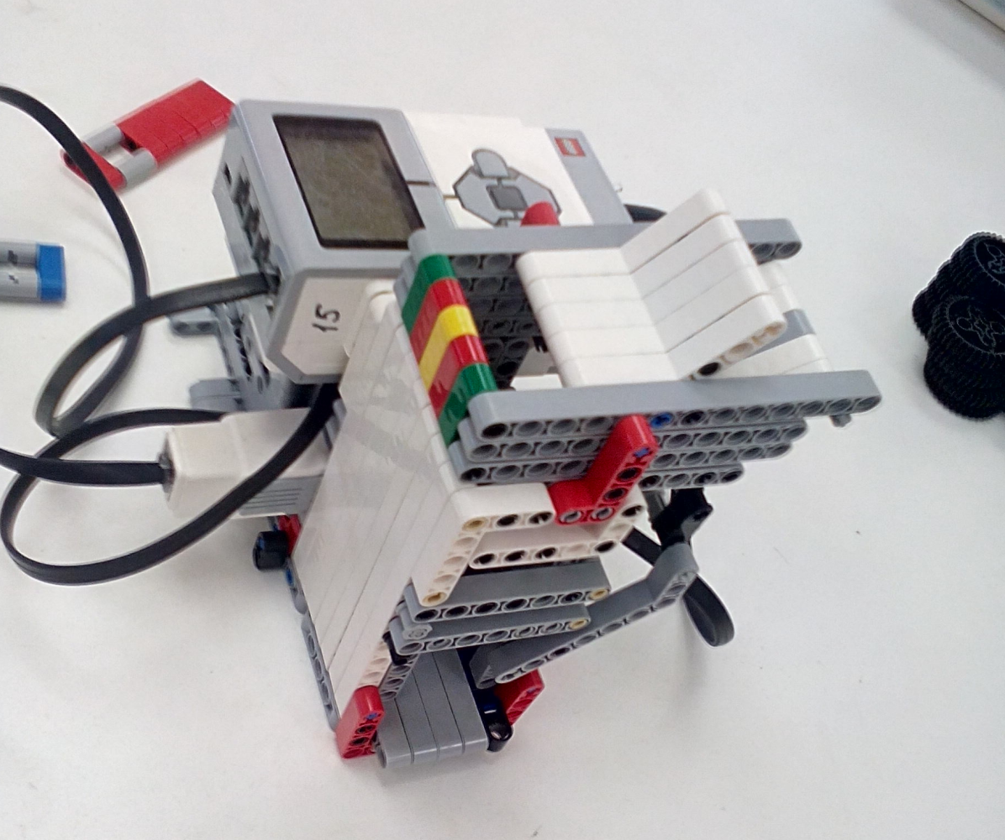
Основные функции:
Пополнение счета
Снятие средств
Вывод остатка на экране

Slide 4
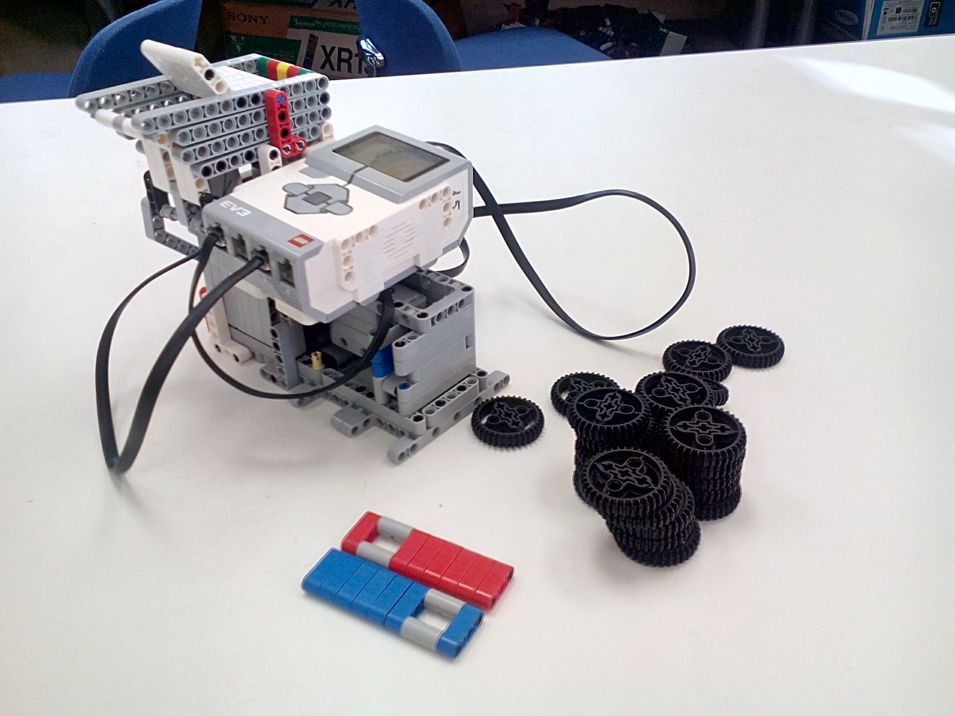
Дополнительные функции:
Охранная сигнализация
Возможность принимать бумажные «деньги»*
Функция находиться в разработке.

